Slide 1
Föreningen
Föräldramöte
ÖSK Ungdom innebandy Pojkar 2010/11
2 november 2023

Slide 2
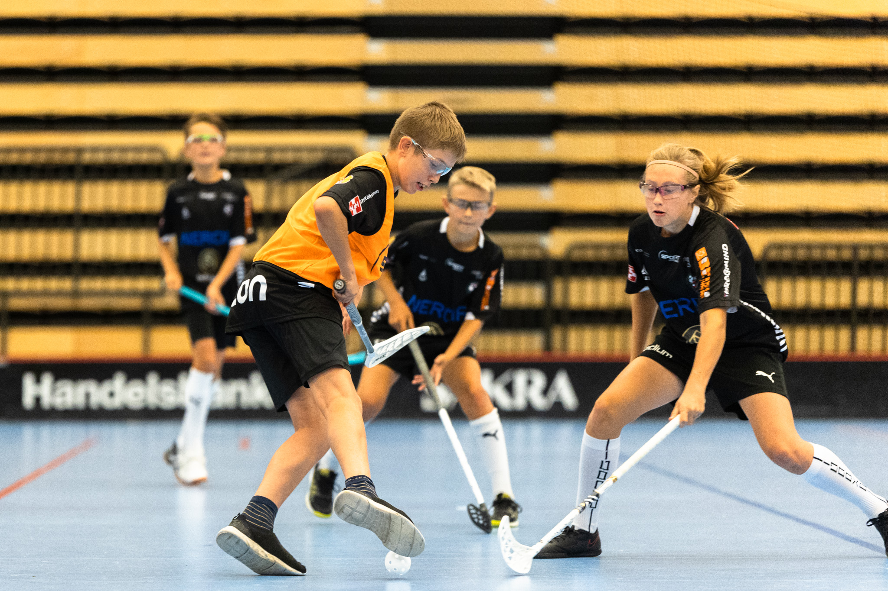
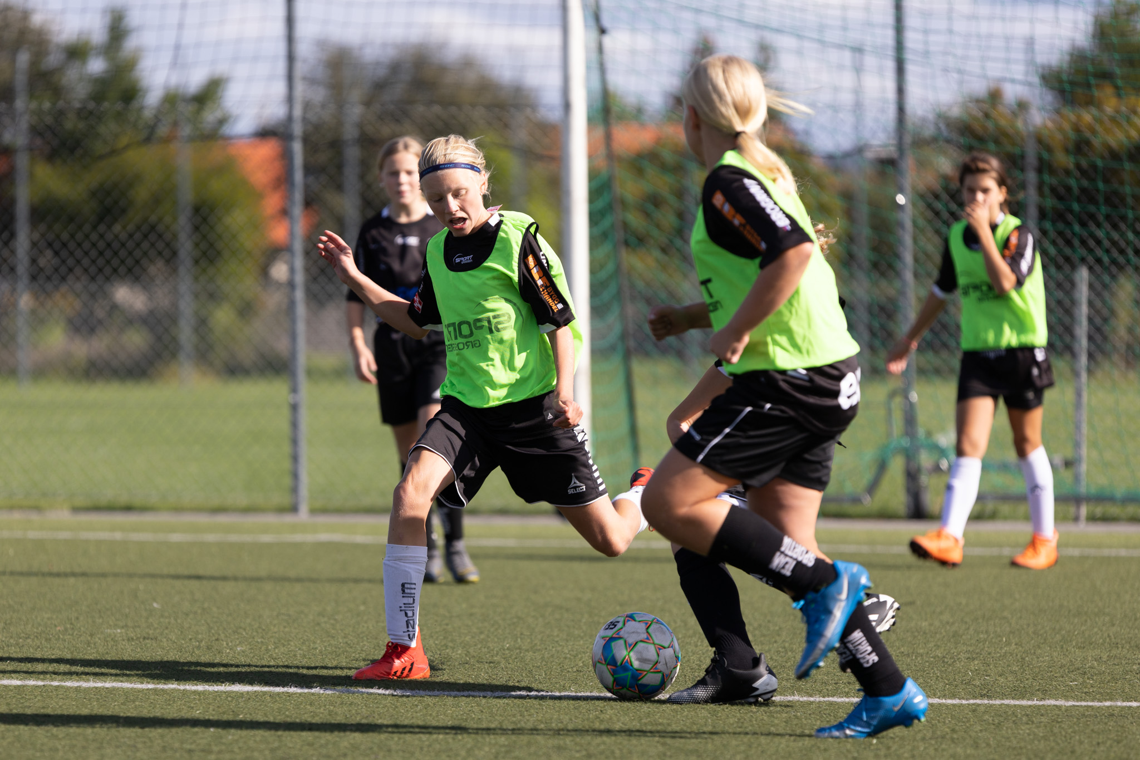
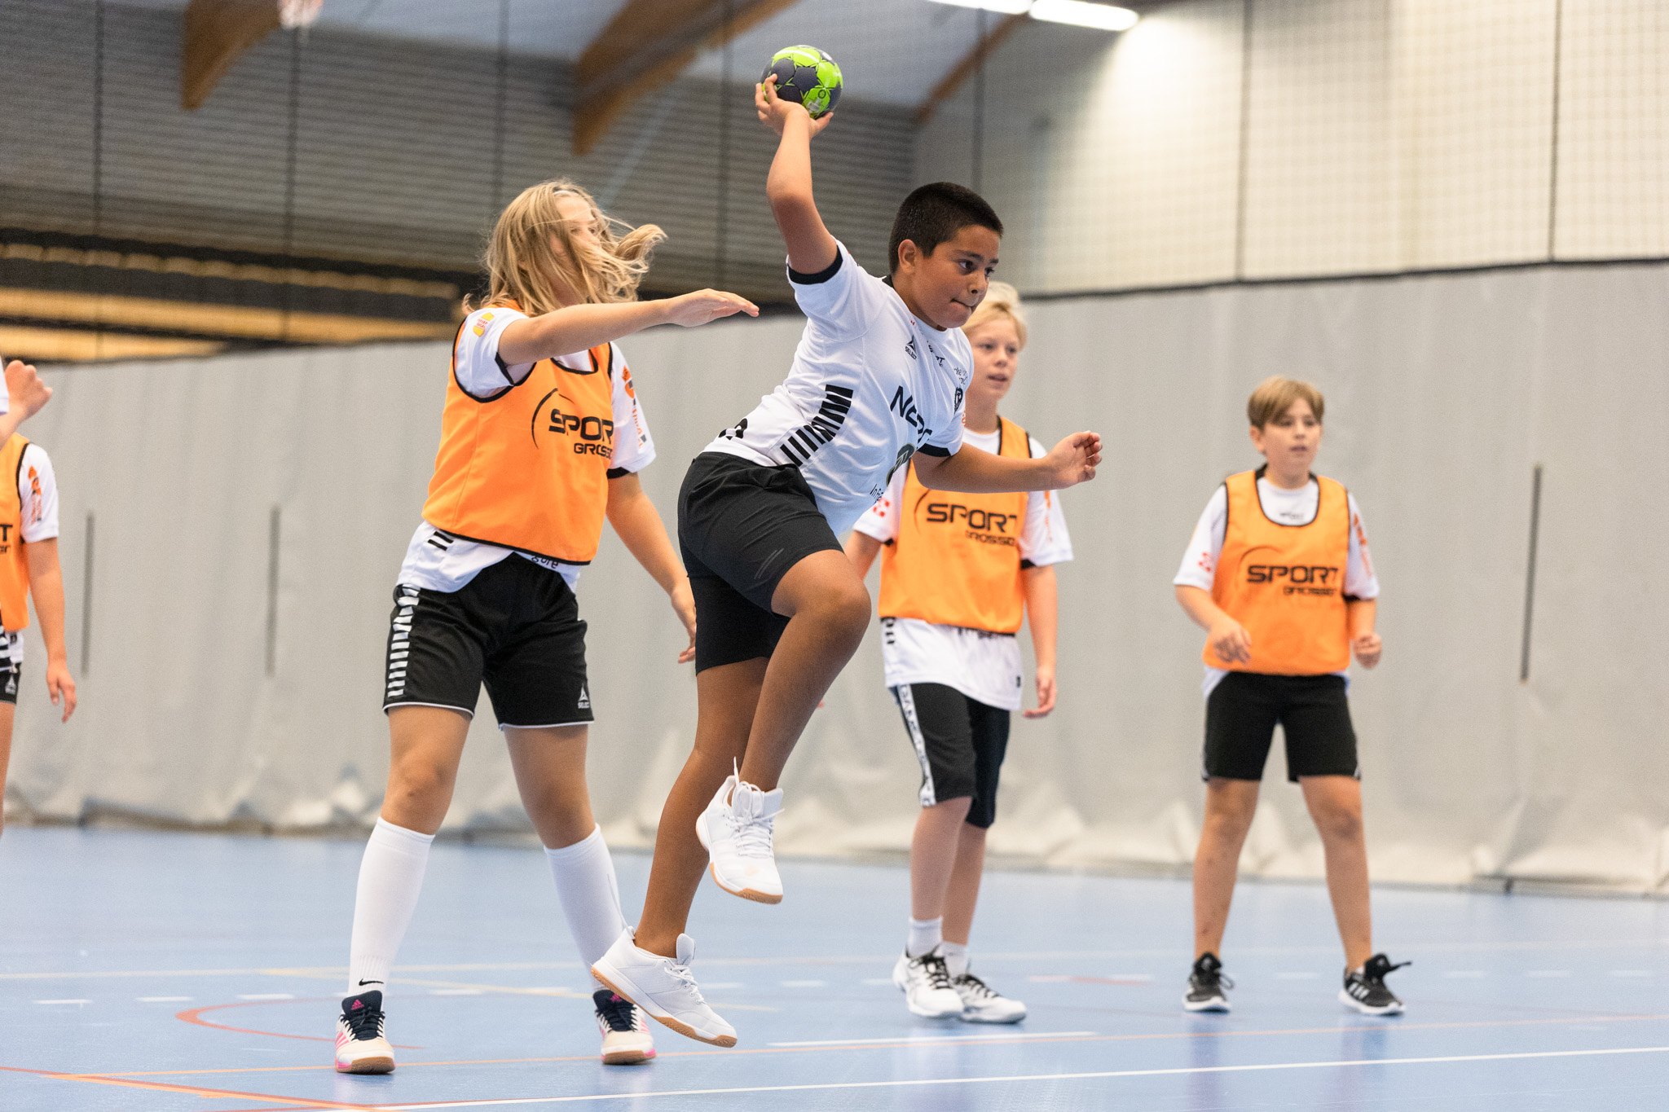
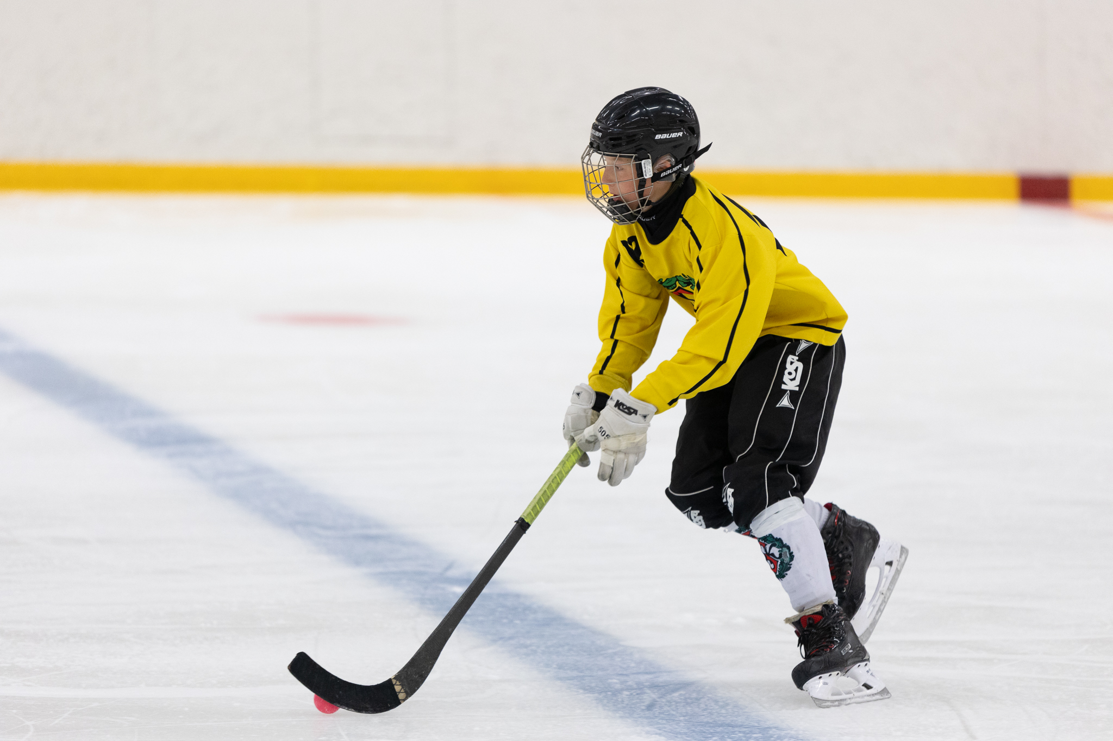
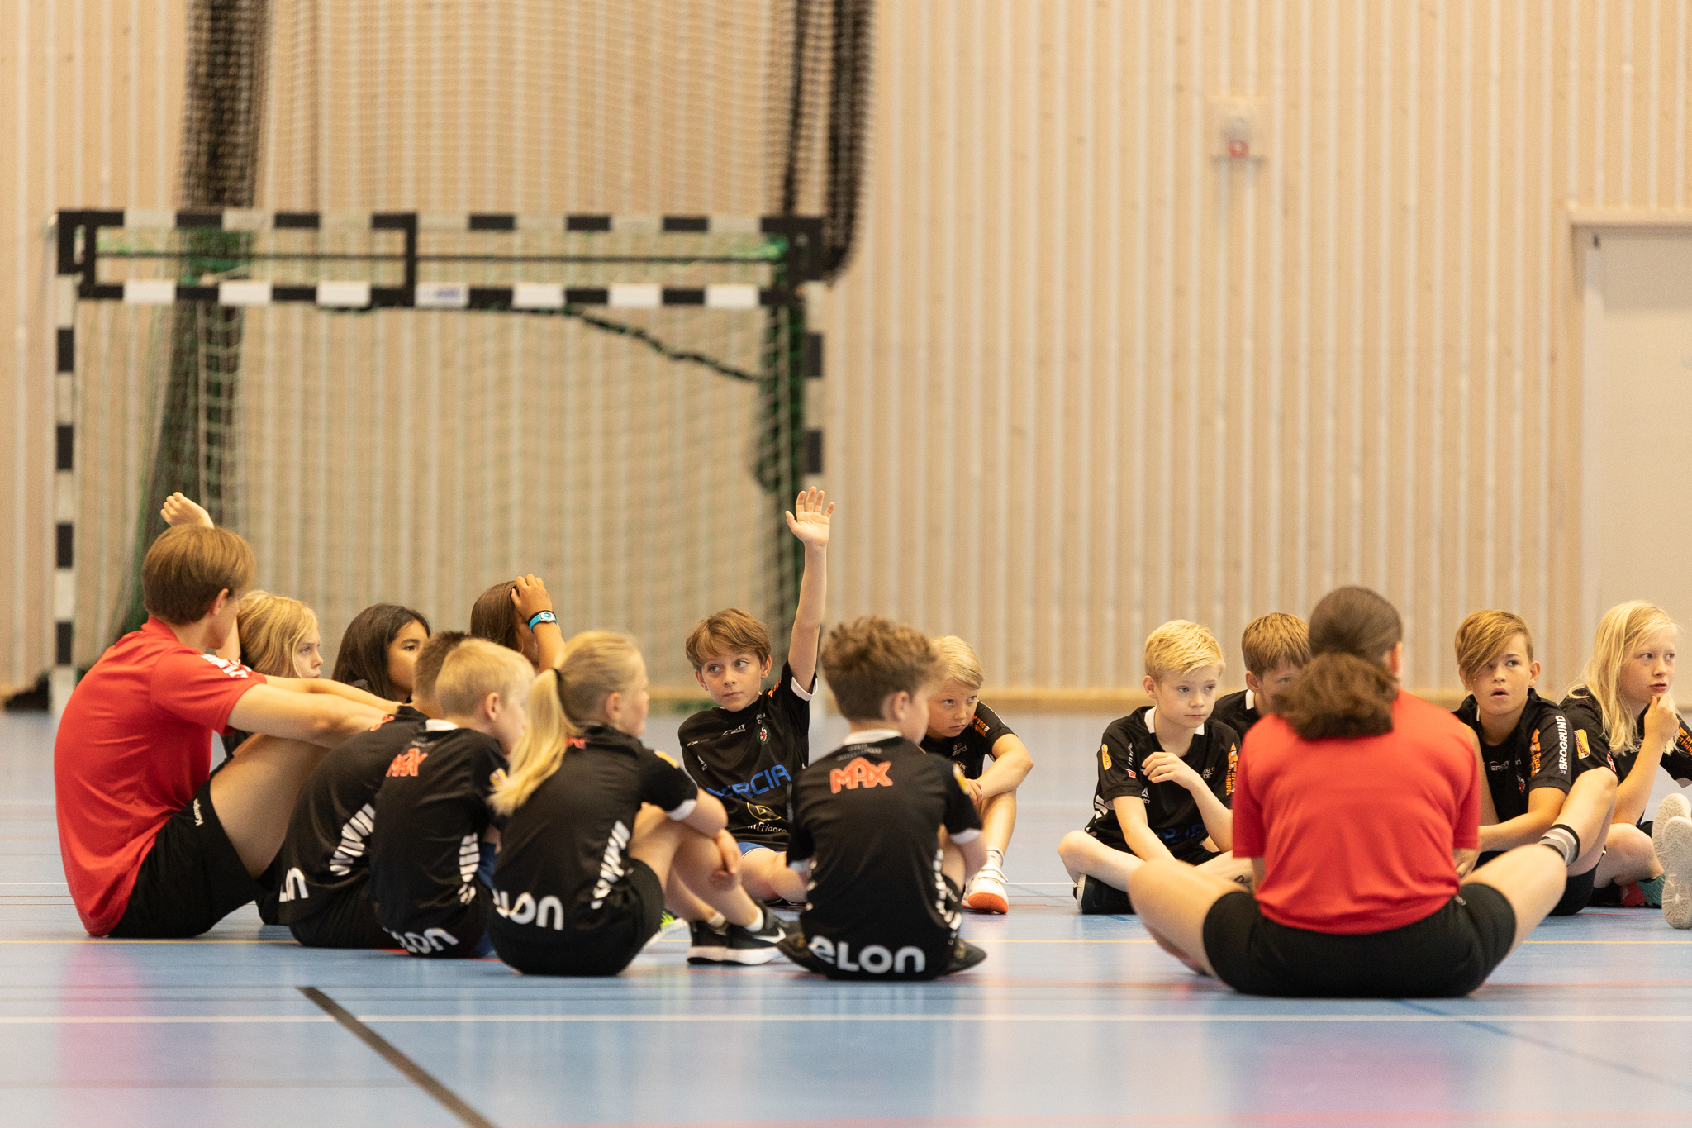
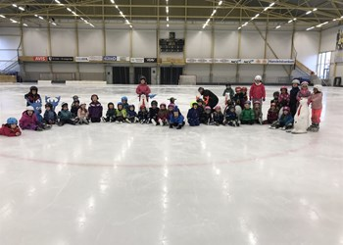
En förening med över 2000 aktiva och 350 ledare…
Innebandy
18 lag
Handboll
18 lag
Fotboll
27 lag
Bandy
7 lag
Bollkul
300 barn
Skridskokul
120 barn

Slide 3
Agenda
Örebro SK Ungdom
    Föreningen
    Profilen
    Försäljningsaktiviteter
Laget
    Då/nu
    Policy
Lagspecifika
    Kalle/Martin/Henke drar
    Ekonomi
    Lagorganisation
    Verksamhet

Slide 4
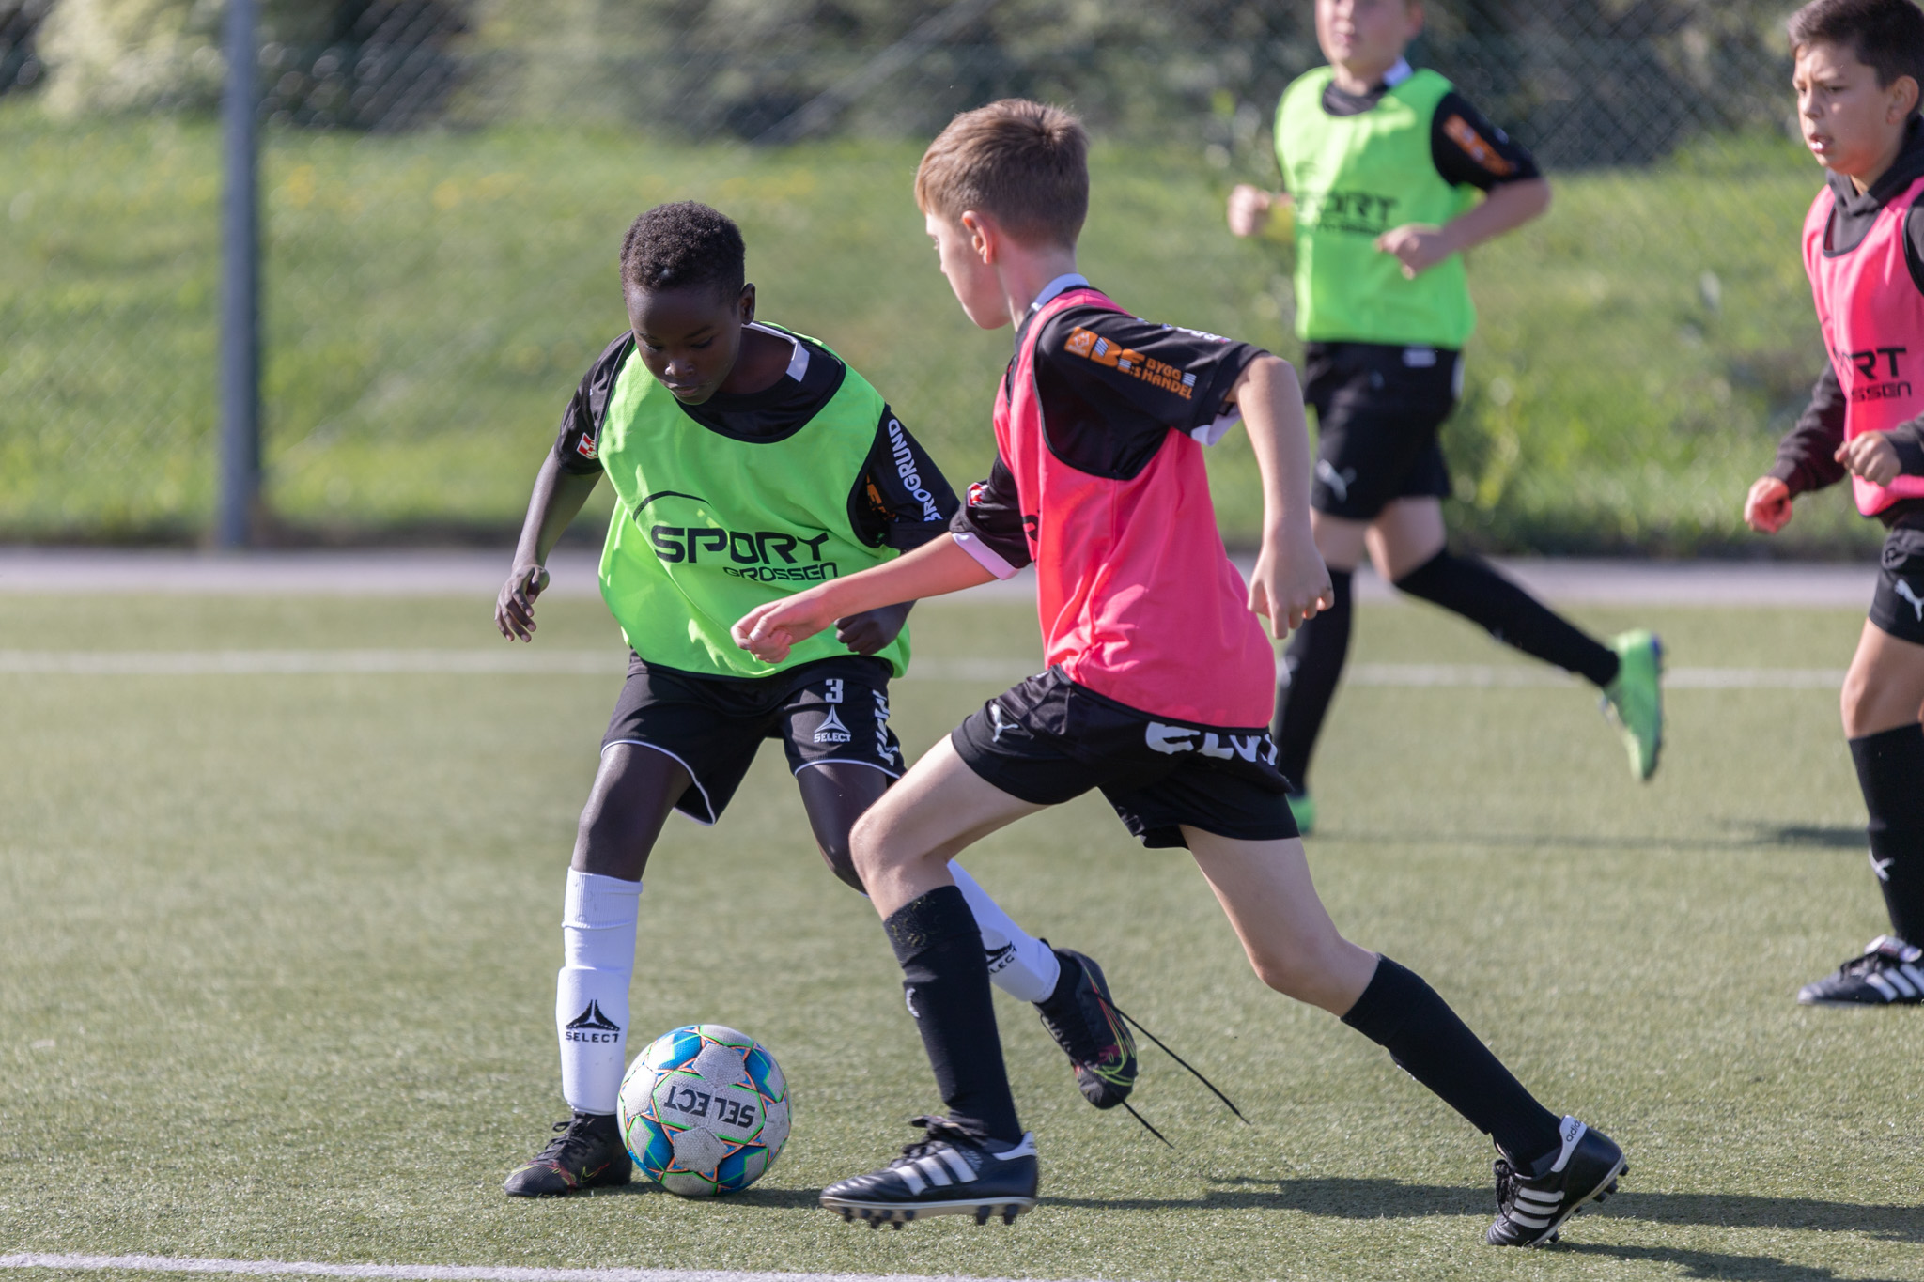
Föreningen
Vårt motto är ”Ungdomarna i centrum”. Det innebär att det är ungdomarnas behov och villkor som styr vår verksamhet.
ÖSK Ungdom ska vara en modern
idrottsförening som präglas av glädje,
öppenhet och ökat välbefinnande hos
barnen, ungdomarna och de vuxna.

Slide 5

Föreningen
I vår modell står inte mängd och utveckling i motsats till varandra, utan idrottsliga framgångar kommer som en effekt av kombinationen breda trupper, kompetenta ledare och kvalitativ träning.
Tidigare synsätt: bredd för att få elit
Framtidens synsätt: mängd och utveckling

Slide 6
Nivåanpassning – inte nivåindelning
- Stor skillnad
- Utbildning

Slide 7
Föreningen
”Vi försöker hitta jämna matcher.”
Notes:
Vs toppning

Slide 8
Då/nu
Maj-juni
- 32 spelare och fler på väg in
- Göra två träningsgrupper för att öka kvalitén
- Få in ytterligare ledare
September-Oktober
- Inte fått in fler spelare (28 totalt)
- Delvis fått in nya ledare men inte tillräckligt många
- Blandad kvalité på träningarna

Slide 9

Akademi (förberedande) Röd
I-P2010
I-P2011
8-10 spelare
PK3
8-10 spelare på träning torsdag
3-5 spelare
I-P2010/11
PK4
10-15spelare
10-15spelare
PK5

Slide 10
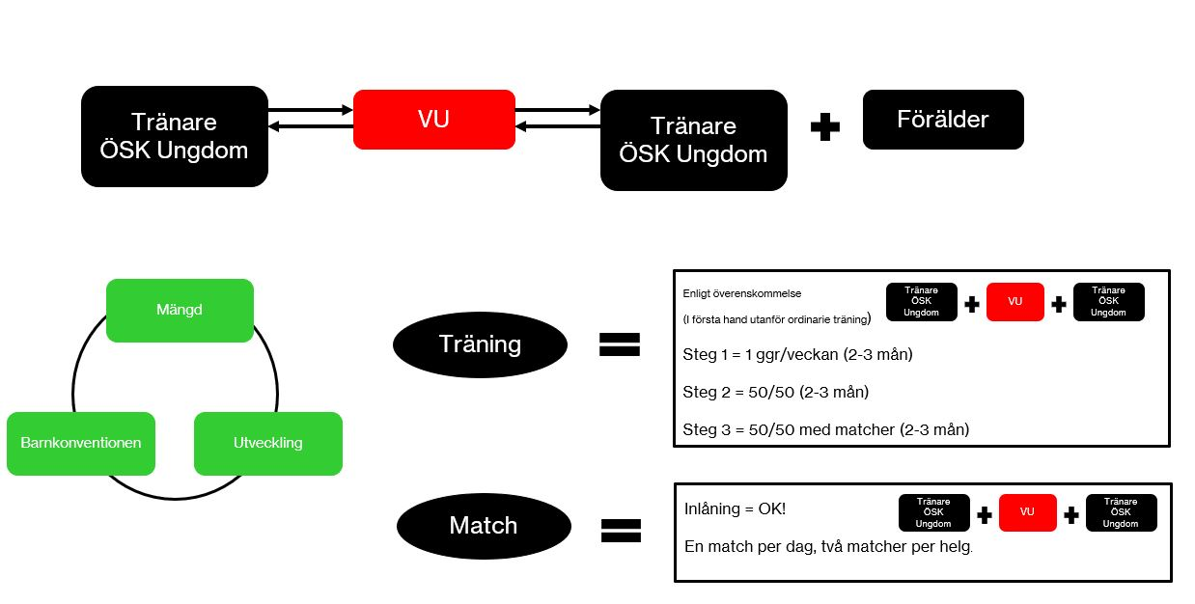
Rotationsmodellen

Slide 11


Slide 12
Henrik
Kanusson
Martin
Börjeskog
Kalle
Frejd
Måns
Goullu

Slide 13
SÄSONGSPLANERING
20 augusti söndag | Föräldramöte 18:30 ÖSK Klubbstuga
31 augusti torsdag | Träningsstart
17 september söndag | Träningsmatch + Heldag med laget (match ca 14:00)
22 september fredag | Träningsmatch
30 september lördag | Träningsmatch
8 oktober söndag | Vänerns Pärla Cup Mariestad (endagars)
14 oktober lördag | Träningsmatch
21 oktober lördag | Seriestart mot KFUM Örebro
27-29 december | Falun Floorball Cup (övernattning)
12-14 april | Örebrocupen
26-28 april | Katrineholm Innebandycup (övernattning)
4-5 maj | Avslutning

Slide 14
Träningstider
TISDAG – MELLRINGEHALLEN – 18:00-19:30 (samling 17:30)
ONSDAG – BIRGITTASKOLAN – 19:45-21:00 (samling 19:30)
EXTRATRÄNING 3-8 spelare TORSDAG – ADOLFSBERG – 18:45-20:15

Slide 15
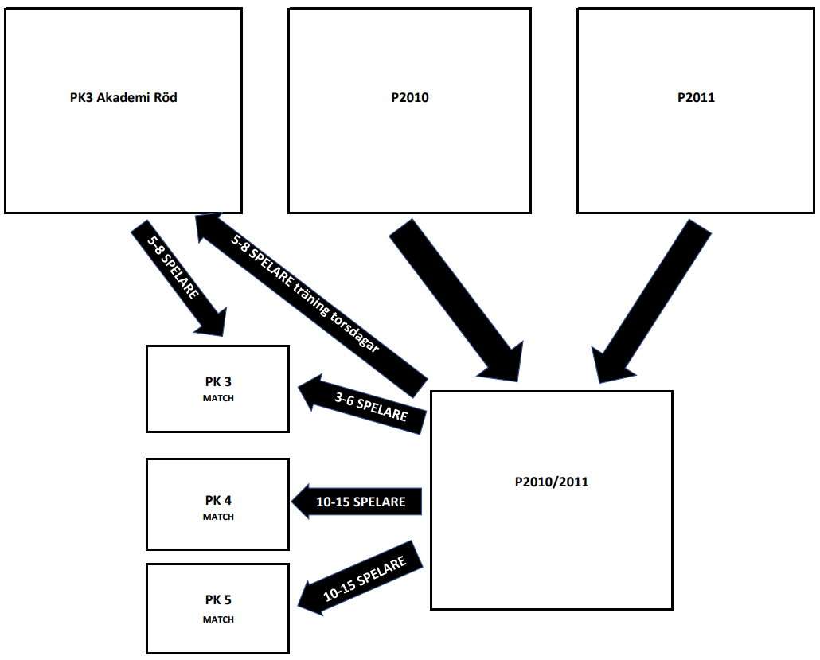

Slide 16
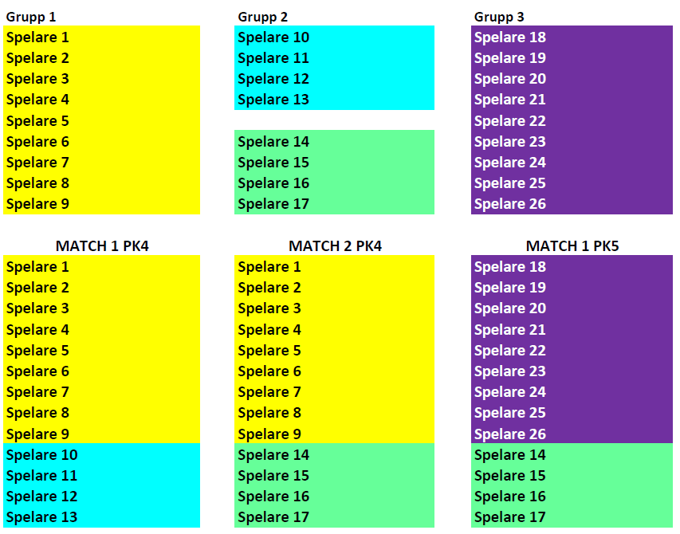
UTVECKLINGSGRUPPER

Slide 17
EKONOMI/BUDGET
LAGUPPFÖLJNING 2020/21 |  |  | UPPDATERAD:
 |  |  | BOKFÖRT TOM:
Ekonomiansvarig:
 |  | KASSA IN I SÄS.
Swish:
Bankgiro:
 |  | BUDGET 23/24 | UTFALL HT22 | UTFALL VT23
 | INTÄKTER (tkr)
3030 | Sponsorer | 6,0
3040 | Egen utrustning/material |  |  | 0,7
3050 | Träningsläger
3060 | Cup |  |  | 16,0
3070 | Övriga insättningar & Ospecifierat |  | 0,4 | 19,8
355x | Försäljning & Arbetsinsatser |  |  | 121,2
 | TOTALT INTÄKTER | 6,0 | 0,4 | 157,7
 | KOSTNADER (tkr)
4010 | Resor (seriespel, läger, cup) | 35,0
4020 | Domare & Funktionärer | 4,0 | 4,3 | 3,8
4040 | Kläder & Material (ej matchställ, bollar)
4050 | Inköp varor till försäljning |  | 57,2 | 26,2
4060 | Cup & Träningsläger |  |  | 36,5
4070 | Övriga kostnader (ex träningstider, material) | 7,0 | 4,4 | 9,9
 | TOTALT KOSTNADER | 46,0 | 65,9 | 76,5
 | RESULTAT SÄSONGEN | -40,0 |  | 15,8
 | PRELIMINÄR LAGKASSA |  |  | 15,8
Notering om framtida kostnader |  |  |  | Datum
Planerade intäkter för försäjnings-/jobbtillfällen
Cuper kostnader
Vänerns Pärla Cup
Anmälningsavgift |  | -3 100 kr
Avgift spelare | 18 st | 2 700 kr | 150 kr/spelare
Falun Floorball Cup
Anmälningsavgifter |  | -3 995 kr
Deltagarkort | 18 st | -16 110 kr | 895 kr/st
Avgift spelare | 18 st | 8 910 kr | 495 kr/st
Minibussar 2 st |  | -6 000 kr
Katrineholm Cup
Anmälningsavgifter |  | -3 995 kr
Deltagarkort | 18 st | -15 300 kr | 850kr/st
Avgift spelare | 18 st | 8 910 kr | 495 kr/st
Minibussar 2 st |  | -4 500 kr
 |  | -32 480 kr
Kick-off Sörbybacken
Fotbollsgolf | 79 kr/st | -1 422 kr | 18 st
Pizzabuffé | 79 kr/st | -1 422 kr | 18 st
 |  | -2 844 kr
TOTALT: |  | -35 324 kr
Ingående saldo 10/11
32500
57,14% | 2011's del av gemensamma lagkassan
18571,43 | Totalt
2011 | 16 spelare
2010 | 12 spelare

Slide 18
Beting
Intäkter 23/24 | 6 000 kr
Kostnader 23/24 | 46 000 kr
Resultat: | -40 000 kr
Från lagkassan | 10 000 kr
Beting | 30 000 kr
Beting/spelare | 1 875 kr
På föräldramötet kom föräldrarna överens om att alla spelare ska dra in 2000 kr.

Slide 20
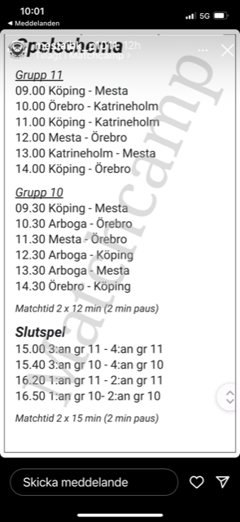
Utbildning
Notes:
Den nya och den gamla

